Slide 1
Обеспечение информационной безопасности детства
Notes:
<номер>
г. Красноярск
Образовательный проект Роскомнадзора сайт: персональныеданные.дети

Slide 2
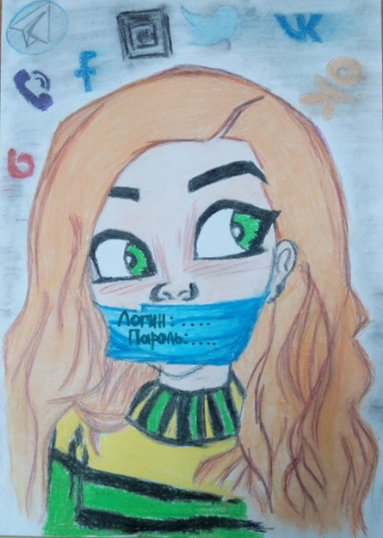
Социальные сети. Быть или не быть, вот в чем вопрос….
Польза и вред социальных сетей
проект Роскомнадзора "Персональныеданные.дети"

Slide 3
Кому доступна, указанная информация?
«Размещая информацию на персональной странице, в том числе, свои персональные данные, Пользователь осознает и соглашается с тем, что указанная информация может быть доступна другим пользователям сети Интернет» *
* Выдержка из Правил «ВКонтакте», которые почти никто не читает при регистрации!
проект Роскомнадзора "Персональныеданные.дети"

Slide 4
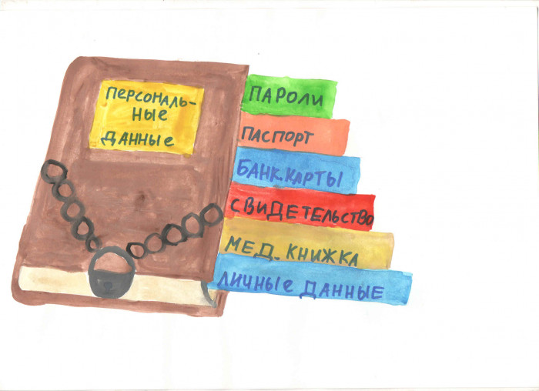
Персональные данные - вся информация, указанная Вами при регистрации и в дальнейшем размещаемая на странице:
ФИО
email
Номер телефона
Школа, класс…
Адрес
Фото
Сведения о предпочтениях (группы, посты и т.д.)
Геопозиция
IP-адрес
и т.д.
проект Роскомнадзора "Персональныеданные.дети"

Slide 5
Риски размещения информации в сети:
Информация может попасть в руки злоумышленникам
Взросление (размещенный Вами пост сегодня, через несколько лет может вызвать у Вас чувства стыда и неуместности)
Ответственность (общаясь в соц.сетях можно оскорбить человека, за что предусмотрена ответственность - статья 5.61 КоАП РФ)
Размещаемая Вами информация, может негативно отразиться на родителях
Размещаемая Вами информация, может негативно отразиться на Вашем будущем (учеба, работа…). Интернет «помнит всё»!!!!!
«Виртуальная реальность»!!!! Второе слово точно отражает суть дела: всё, что происходит в Сети, реально, и опасности там тоже реальны.
проект Роскомнадзора "Персональныеданные.дети"

Slide 6
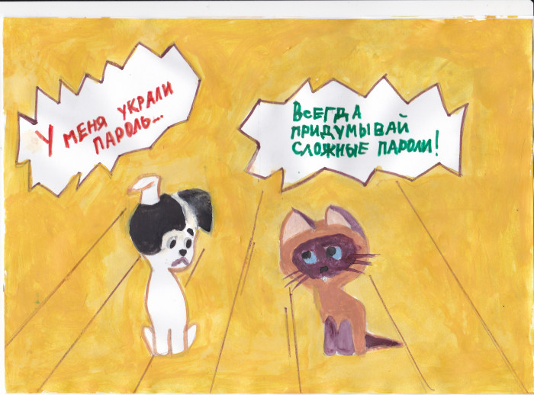
Как общаться в Сети
1. Не выкладывайте личную информацию (совместные фотографии, видео, иные данные) о ваших друзьях в Интернет без их разрешения.
2. Не отправляйте свои персональные данные, а также свои видео и фото людям, с которыми вы познакомились в Интернете, тем более если вы не знаете их в реальной жизни.
3. При общении с другими пользователями старайтесь быть вежливыми, деликатными, тактичными и дружелюбными.
4. Старайтесь не реагировать на обидные комментарии, хамство и грубость других пользователей.
5. Если решить проблему мирным путем не удалось, напишите жалобу администратору сайта, потребуйте заблокировать обидчика.
6. Если администратор сайта отказался вам помочь, прекратите пользоваться таким ресурсом и удалите оттуда свои данные.
7. Не используйте Сеть для распространения сплетен, угроз или хулиганства.
8. Не встречайтесь в реальной жизни с онлайн-знакомыми без разрешения родителей или в отсутствие взрослого человека.
проект Роскомнадзора "Персональныеданные.дети"

Slide 7
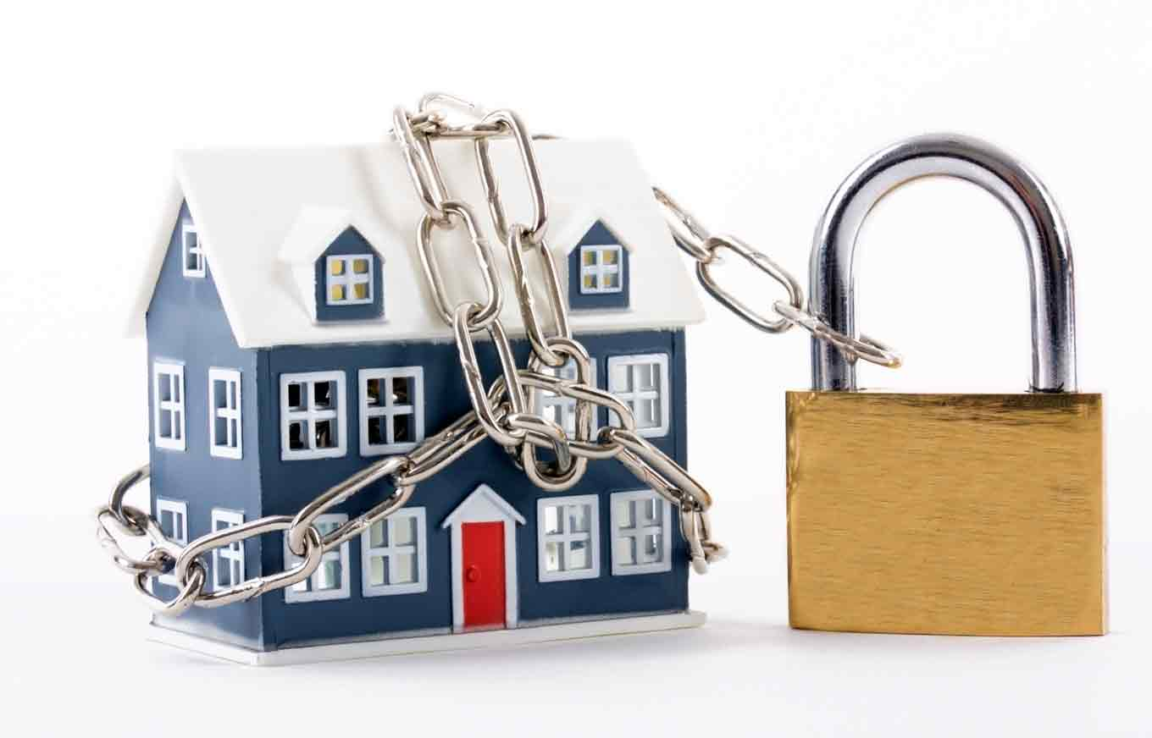
Безопасность Ваших данных
Также как и личный дом с вещами и ценностями, надо держать взаперти свой аккаунт с личной информацией
При составлении паролей рекомендуется придерживаться следующих правил:
Пароль должен содержать не менее шести символов.
В состав пароля могут входить цифры, латинские буквы, пробелы и специальные символы («.», «,», «?», «!», «<», «>». «”» и др. ).
Рекомендуется составлять пароль из смешанного набора цифровых и буквенных (прописных и строчных) символов.
Не используйте в качестве пароля:
Общеупотребительные слова и устойчивые словосочетания.
Наборы символов, представляющие собой комбинации клавиш, расположенных подряд на клавиатуре, такие как: qwerty, 123456789, qazxsw и т. п.
Персональные данные: имена, фамилии, адреса, номера паспортов, страховых свидетельств и т.д.
проект Роскомнадзора "Персональныеданные.дети"

Slide 8
О портале персональныеданные.дети
Здесь Вы найдете различные материалы, которые были разработаны специалистами Роскомнадзора, не только для педагогов и родителей, которые хотят помочь детям понять важность конфиденциальности личной жизни при использовании цифровых технологий, но также для молодых людей, которые с легкостью и энтузиазмом используют среду Интернет.
Портал поможет детям понимать последствия, которые информационные технологии могут оказать на личную жизнь, и предоставить им инструменты и информацию, необходимые для принятия решений в вопросах виртуальной жизни.
проект Роскомнадзора "Персональныеданные.дети"

Slide 9
Спасибо за внимание
проект Роскомнадзора "Персональныеданные.дети"

